Slide 1
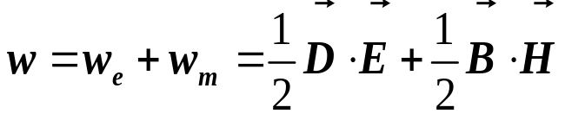
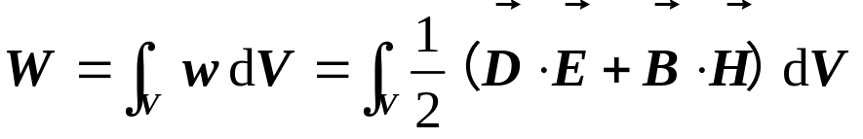
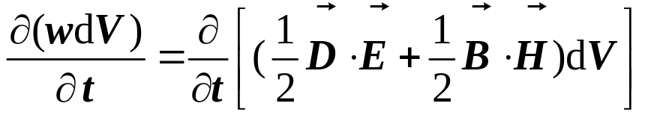
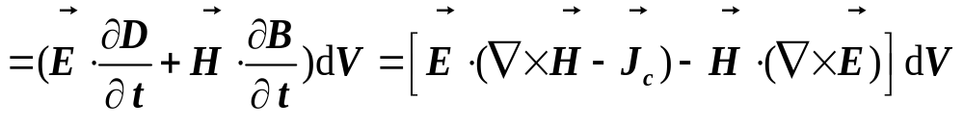
5.4 坡印廷定理和坡印廷矢量
坡印廷定理是描述电磁场能量的守恒和转化定律。
坡印廷矢量是描述空间每一点电磁场能量流动特性的物理量。
5.4.1 坡印廷定理（Poynting Theorem）
在时变场中，电、磁总能量密度为
体积V内储存的能量
设体积元 dV 中储存的能量 dW=wdV 随时间的变化率为

Slide 2
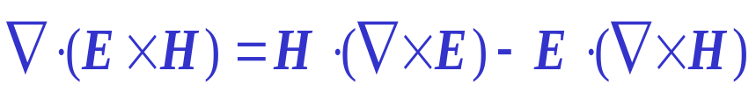
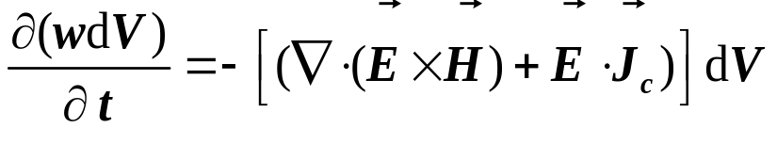
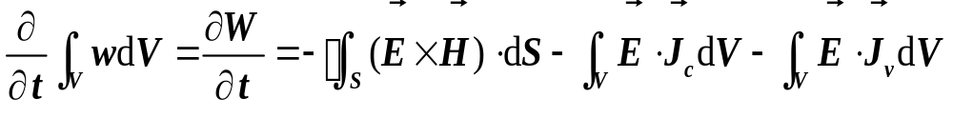
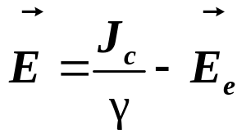

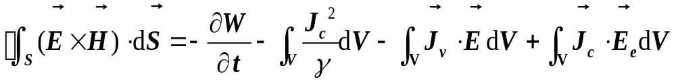
使用矢量恒等式：
取体积分，得:
若体积内有电源，则有：
坡印廷定理：

Slide 3
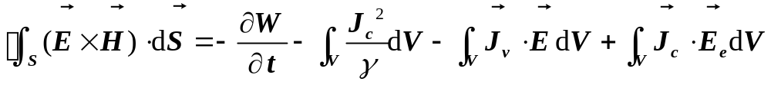
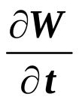
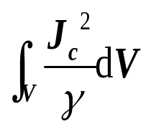
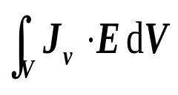
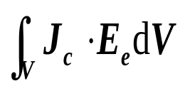
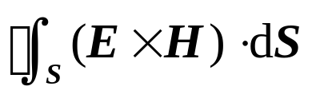
坡印廷定理的物理意义
区域V内，电磁场能量的增加率
区域V内，传导电流在导体中引起的热损耗功率
区域V内，使电荷运动形成运流电流，所消耗的机械功率
外部电源向区域 V 中提供的功率
穿出闭合面S，输送（辐射）到区域 V 外的电磁功率
物理意义：体积V内电源提供的功率，减去电阻消耗的热功率，减去电荷运动消耗的机械功率，减去电磁能量的增加率，等于穿出闭合面S的电磁功率。

Slide 4
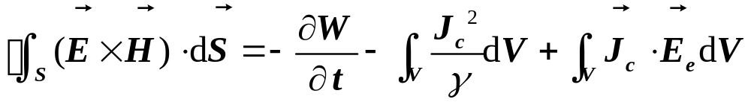
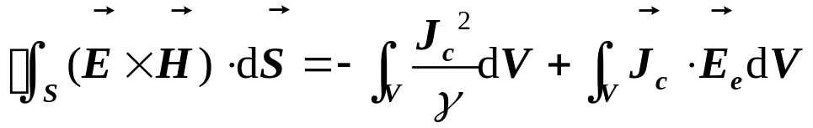
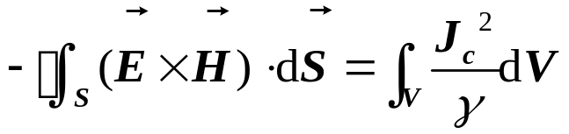
一般形式的坡印廷定理
无运流电流时的坡印廷定理
恒定电磁场中的坡印廷定理
研究区域V 内无外源时,恒定电磁场的坡印廷定理

Slide 5
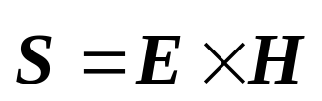
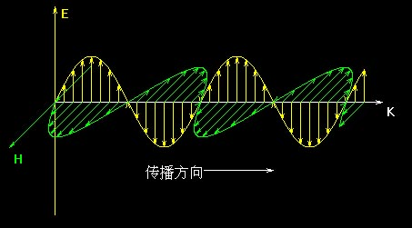
5.4.2 坡印廷矢量 (Poynting Vector)
定义坡印廷矢量:
W/m²
表示单位时间内流过与电磁波传播方向相垂直单位面积上的电磁能量，亦称为功率流密度，S 的方向代表波传播的方向，也是电磁能量流动的方向。
被称为电磁功率流

Slide 6
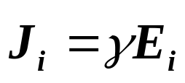
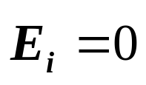
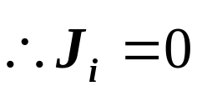
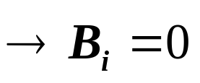


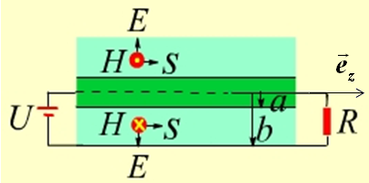
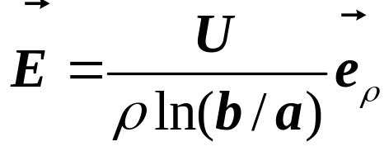
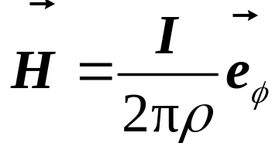
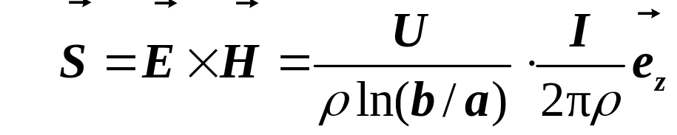
例 5.4.1 用坡印廷矢量分析直流电源沿同轴电缆向负载传送能量的过程。设电缆为理想导体，内外半径分别为a 和b。
解: 理想导体内部电磁场为零！在导体内部：
要求
电场强度
磁场强度
图5.4.1 同轴电缆中的电磁能流
坡印廷矢量

Slide 7
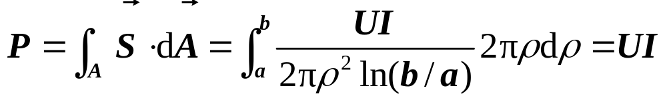

坡印廷矢量：
流过内外导体间的横截面A 的功率为
电源提供的能量全部被负载吸收
重要概念：导体内不能传播能量，电磁能量是通过导体外围的空间传播的，导线只起引导能量走向的作用。

Slide 8

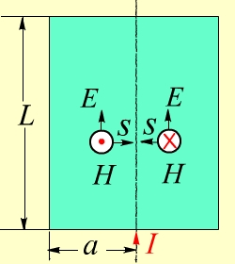
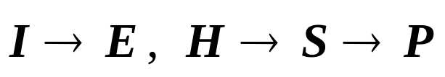
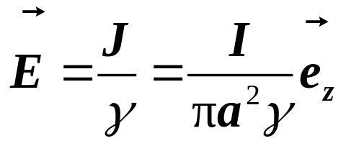
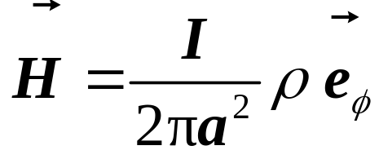
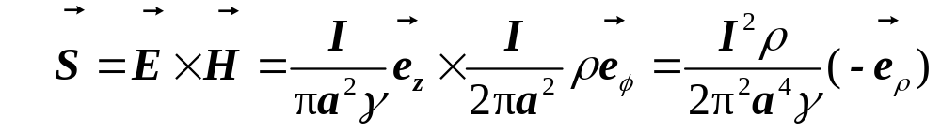
例 5.4.2 导线半径为a，长为 l，电导率为 ，用坡印廷矢量计算导线损耗的能量。（非理想导体）
解: 思路：
设
电场
磁场
图5.4.2 计算导线损耗的能量
坡印廷矢量:

Slide 9
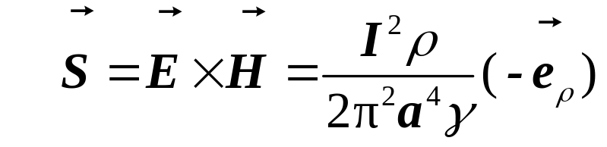
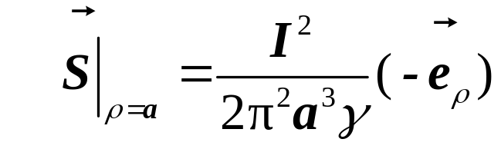
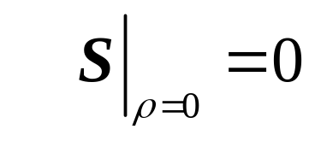
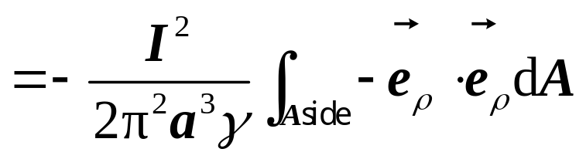
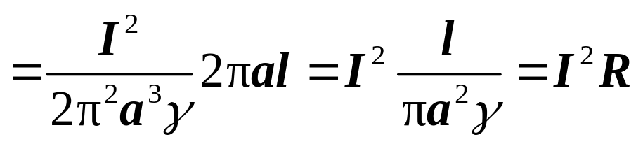
坡印廷矢量:
“-”表示：当导体不是理想导体时，能量会由
导体外，沿径向流向导体内，这部分
能量全部转化为导线的热损耗！
0
0
导体电阻所消耗的能量是由外部沿径向传递的。

Slide 10

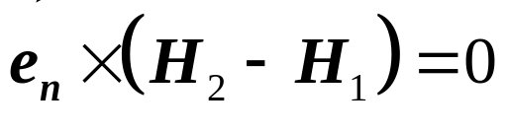
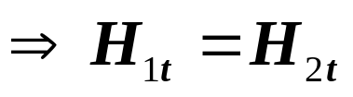
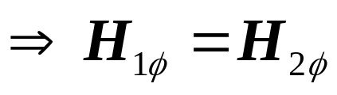
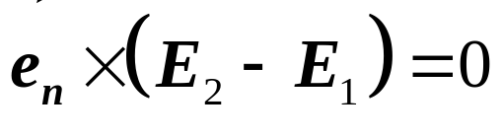
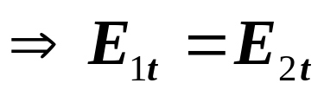
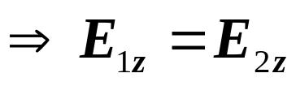
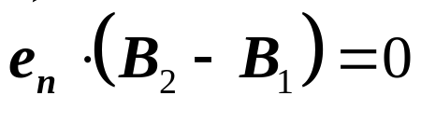
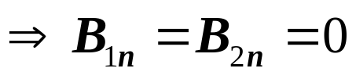
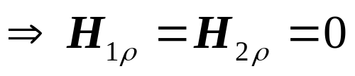
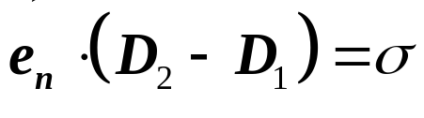
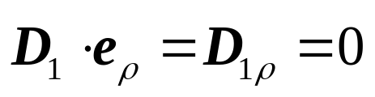






例 5.4.3 用坡印廷矢量分析直流电源沿同轴电缆向负载传送
能量的过程。设电缆为非理想导体，内外半径分别为a 和b。
，内导体与介质分界面上，1为导体，2为介质
，介质中
图5.4.3 非理想导体时同轴电缆中的E、H 与S

Slide 11


介质中的坡印廷矢量
有两个分量
法向分量（径向方向）进入导体内，它的积分将提供热耗
切向分量（轴向分量）将沿导体轴向在导体周围空间传输

Slide 12
理想导体
理想导体中没有坡印廷矢量
坡印廷矢量存在于理想导体之外
电磁能量沿导线轴向传播
非理想导体
非理想导体中只有径向分量（法向分量）坡印廷矢量
非理想导体外的坡印廷矢量即有法向分量，也有切向分量
电磁能量沿导线轴向传播

Slide 13








5.5 正弦电磁场
5.5.1 电磁场基本方程的相量形式
1） 正弦时变场量的相量形式
正弦电磁场的相量形式与正弦稳态电路中的相量类同，后者有三要素：振幅(标量，常数)、频率和相位。
正弦电磁场的相量形式也有三要素：振幅（矢量、空间坐标的函数）, 频率和相位。如果 F 的三个分量初相位相同，则有

Slide 14











2）正弦电磁场基本方程组的相量形式
正弦电磁场构成方程的相量形式：

Slide 15




5.5.2 坡印亭定理的相量形式
在正弦电磁场中，坡印亭矢量的瞬时形式为
当 S 为正值时，表示在该点有能流沿S的正方向流动，
为负值时，表示该点能流沿S的负方向流动。
S 在一个周期内的平均值为
称之为平均功率流密度。表明若要 ，需有 ，且 E、H 不平行。
容易证明

Slide 16



证明
同理
定义
坡印亭矢量的相量形式
其实部为平均功率流密度，虚部为无功功率流密度.

Slide 17









坡印亭定理的相量形式推导过程
取散度，展开为
取体积分，利用高斯散度定理，有
当V 内无电源时，闭合面S内吸收的功率为
有功功率 无功功率

Slide 18

此项可用于求解电磁场问题的等效电路参数

Slide 19




例 5.5.1 平板电容器如图所示，当两极板间加正弦工频交流电压 u(t) 时，试分析电容器中储存的电磁能量。
解：忽略边缘效应及感应电场, 则电场满足无旋性质，可表示为
H
ρ
图5.5.1 两圆电极的平板电容器
认为是理想电容器，其中无传导电流，只有位移电流
根据全电流定律，由位移电流产生的磁场为
整理得

Slide 20



复坡印亭矢量
图5.5.1 两圆电极的平板电容器
电容器吸收功率
上下两底面
没有贡献
(无功功率)
电容器中储存的是电场能量，磁场能量忽略不计。

Slide 21
作业：
5.5

